Slide 1

Curso: Introducción a Python

Slide 2
Oportunidades de entrenamiento
Oportunidades para Desarrollo de capacidades
Diseño de estudios epidemiológicos y Machine Learning (Tutoría y desarrollo para investigadores)
Etapas para publicación de artículos científicos revisados por pares
Preparar, transformar análisis de datos
Análisis del exposoma y mecanismos biológicos enfermedades
Apoyo preparación pasantías y aplicaciones programas maestría en Reino Unido y Europa.
Desarrollar capacidades analíticas (adoptar nuevas formas de entender relaciones complejas ambiente – nutrición - salud)
Desarrollar habilidades para colaborar efectivamente con colegas y equipos de otras disciplinas
Aprender continuamente y construir puentes entre las áreas de conocimiento
Centrarse en preguntas de investigación nuevas y novedosas
Desarrollar pensamiento crítico y habilidades para comunicarse en la ciencia (comunicar a diferentes audiencias)
Innovar e intentar nuevas cosas!!
Innovar y probar nuevas en métodos construyendo puentes entre diferentes áreas de conocimiento (Por ejemplo, análisis del exposoma, exposoma social, epidemiología del curso de vida, epidemiología nutricional, epidemiología computacional, epidemiología del envejecimiento, epidemiología de la vida temprana, epidemiología ambiental y epidemiología computacional.
Notes:
Lograr que los integrantes del grupo tengan claridad en sus objetivos reales

Slide 3
Portafolio científico (areas de investigación)
Nucleo cientifico: Exposoma + aging biology
Epidemiología molecular, epidemiologia del curso de vida, epidemiología del envejecimiento (Biological cloks).
Exposoma interno y externo (epidemiología ambiental, epidemiología genetica y tecnologías multi-ómicas).
Salud global, salud planetaria, enfermedades globales, determinantes comerciales de la salud.
Metodos: Estadística y Machine Learning
Estudios experimentales y cuasi-experimentales (cohorts longitudinales, ensayos clínicos aleatorizados)
Evaluación de políticas (variables instrumentales, diferencias en diferencias).
Métodos cualitativos, métodos mixtos y síntesis avanzada de la literatura (scoping reviews, revisiones sistemáticas y meta-análisis).
Aplicaciones
Nutrición, nutrigenomics, enfermedades cardiovasculares, diabetes, cáncer colorrectal, obesidad, demencia y comorbilidades.

Slide 4

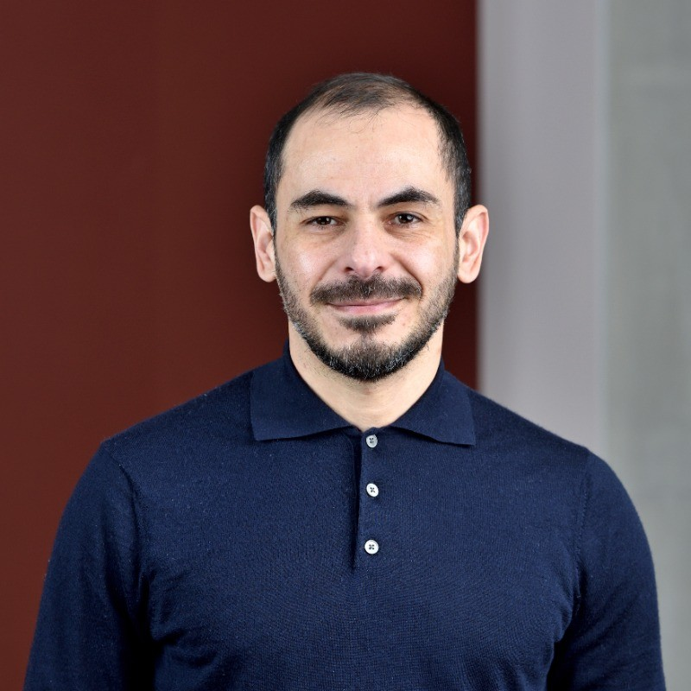


Equipo docente
Julián Arias, MD. MSc. Epidemiología
Estudiante MSc. Health Data Analytics
and Machine Learning
Imperial Collegande London
Juan C. Rivillas, PhD
Clinical Medicine Research, School of Public Health, Imperial College London
Aceleración envejecimiento biológico
Francisco Ocazionez, MD. MSc.
Health Data Analytics and Machine Learning
Imperial College London

Slide 5
Estructura del curso
Introducción a Python y marimo
Librerías, manipulación de datos y POO I
Visualización, diseño modular y POO II
Integración y mini-profiler final
Dinámica de las sesiones:
Preparación previa → Live coding guiado → Taller aplicado
Micro-píldoras teórico-prácticas para facilitar la asimilación progresiva del contenido.
Live coding en tiempo real para modelar el proceso analítico paso a paso.
Espacios de preguntas al inicio y durante la sesión.
Acompañamiento asincrónico a través de foros para resolver dudas y profundizar conceptos.

Slide 6
¿Qué haremos hoy?
Objetivo de la sesión
Familiarizarnos con Python como herramienta para análisis biomédico.
En esta sesión trabajaremos:
Fundamentos del lenguaje
Estructuras básicas
Funciones
Usaremos marimo en la web:
Cuaderno interactivo tipo notebook
Ejecución paso a paso
Código + documentación integrada
Entorno estructurado y reproducible
Hoy empezamos a construir pensamiento lógico aplicado.

Slide 7
Contexto conceptual
Francisco Jesus Ocazionez Cardozo
Curso: Introducción a Python

Slide 8
Objetivos principales
Ubicar Python dentro del ecosistema de Machine Learning.
Entender la importancia del pseudoalgoritmo.

Slide 9
Python en el ecosistema de Machine Learning
¿Dónde estamos?
¿Qué rol juega Python?
¿Cómo se conecta con lo que viene?

Slide 10
¿Qué es realmente Machine Learning?
Machine Learning no es solo “modelos”.
Es un flujo estructurado de trabajo:
Adquisición de datos
Limpieza y transformación
Análisis exploratorio
Modelado
Evaluación
Implementación
Python actúa como el lenguaje integrador de todo este proceso.

Slide 11
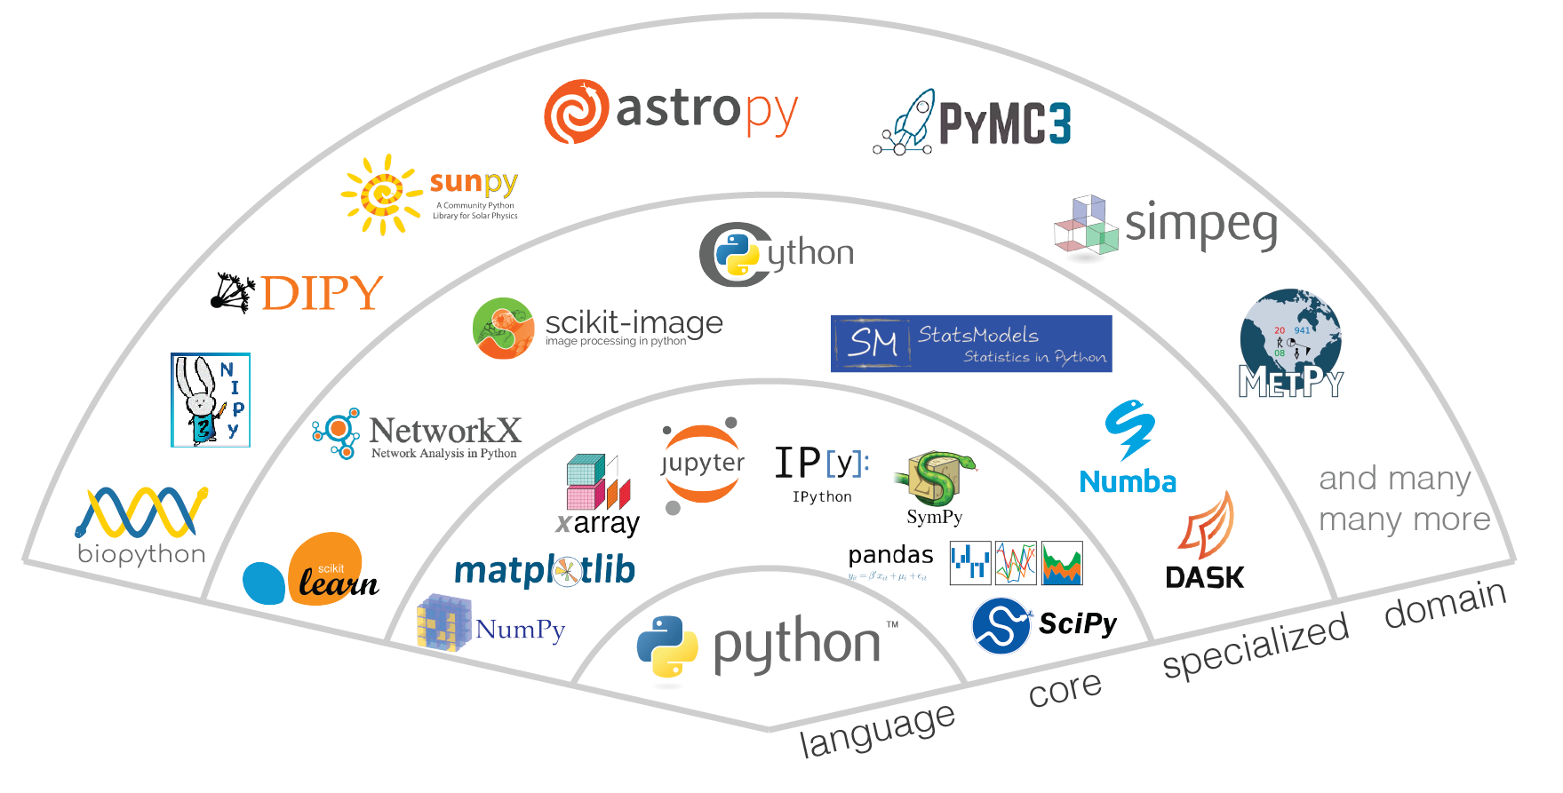
Ecosistema de Machine Learning
Python no es solo un lenguaje:
Es una infraestructura científica completa!

Slide 12
Python como lenguaje integrador
¿Por qué Python domina en ML?
Sintaxis clara y legible
Ecosistema científico maduro
Comunidad amplia
Integración con:
Bases de datos
APIs
Web
Cloud
Big Data
Python permite conectar:
Datos → Modelos → Visualización → Deployment
En un solo lenguaje.

Slide 13
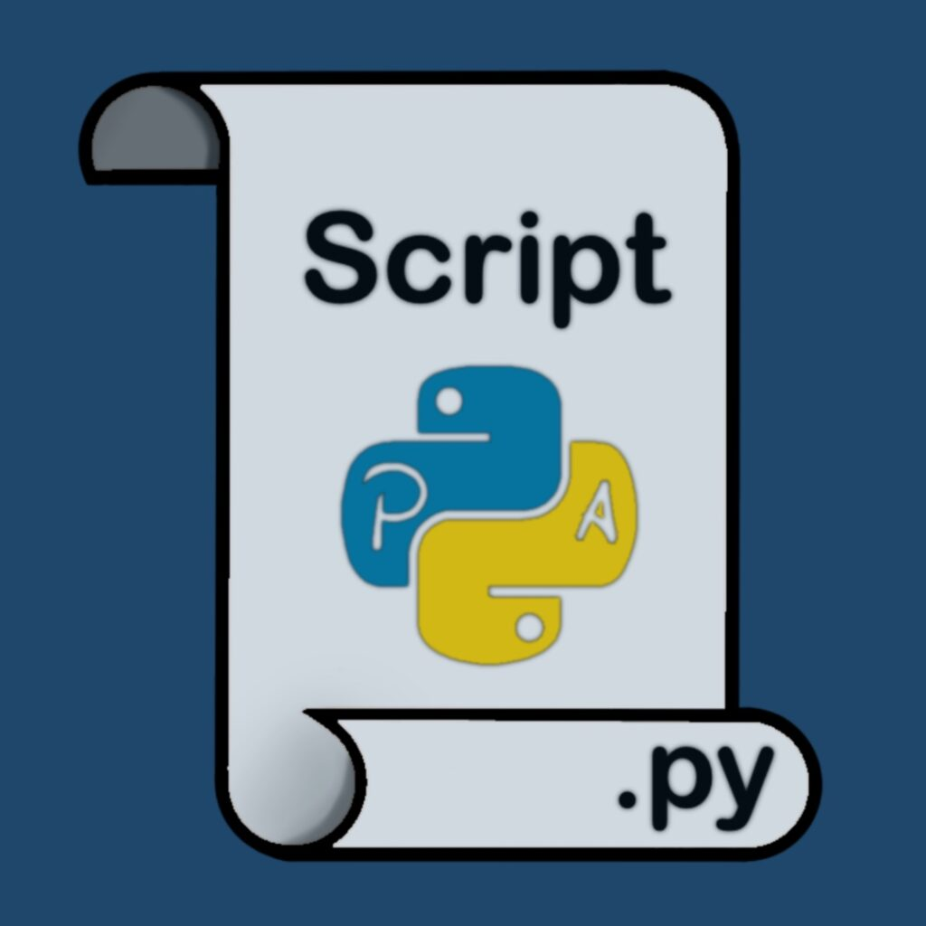

Script vs Notebook
Script (.py) | Notebook (.ipynb / marimo)
Ejecución lineal | Ejecución por celdas
Ideal para producción | Ideal para exploración
Reproducible vía CLI | Reproducible vía entorno interactivo
Menos visual | Más visual

Slide 14
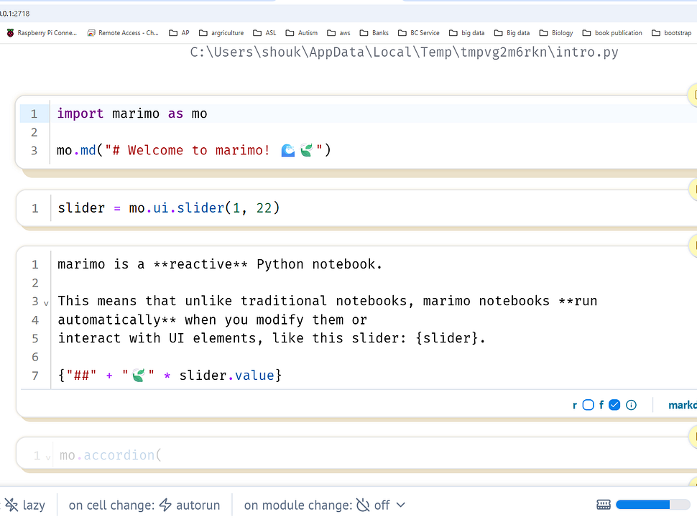
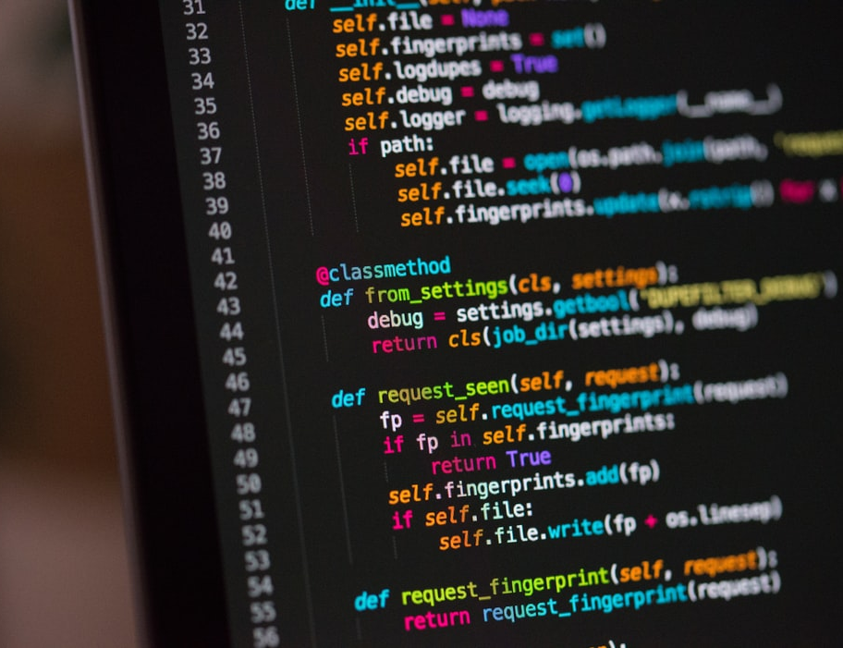

Slide 15
Script
Es un archivo ejecutable
Se ejecuta completo
Tiene flujo definido
No depende de interacción constante
Ideal cuando:
El análisis ya está validado
Se automatiza un proceso
Se integra en pipelines

Slide 16
Notebook
Permite experimentar
Visualizar resultados paso a paso
Probar hipótesis rápidamente
Documentar junto al código
Es el entorno natural para:
EDA (Exploratory Data Analysis)
Enseñanza
Prototipado

Slide 17
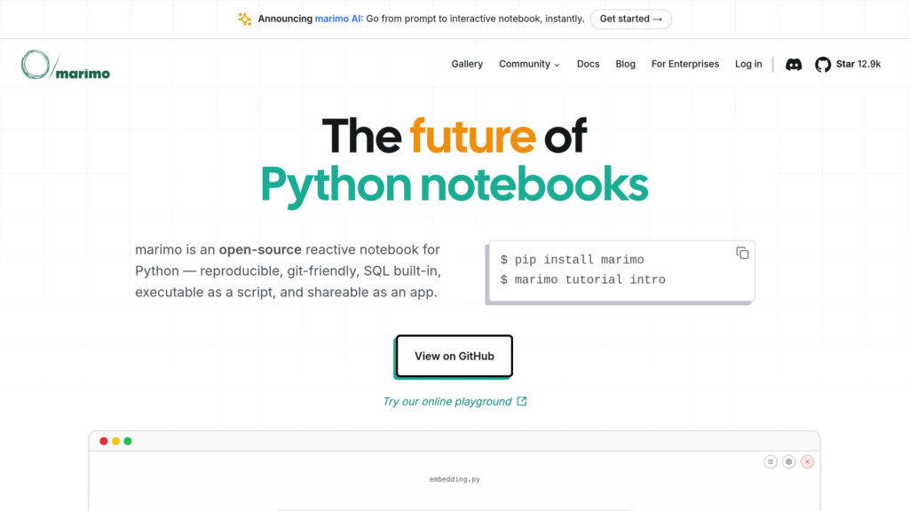
Marimo

Slide 18
Flujo reproducible de análisis
Un análisis profesional no es improvisación, debe seguir una arquitectura:
Definir problema
Importar datos
Validar estructura
Limpiar
Transformar
Analizar
Visualizar
Guardar resultados
Esto se convierte en:
Código estructurado y reproducible

Slide 19
¿Qué significa “reproducible”?
Otro puede ejecutar tu código
Obtiene el mismo resultado
Sin pasos manuales ocultos
Sin dependencia de memoria humana
Implica:
Orden lógico
Variables claras
Flujo definido
Versionado

Slide 20


Slide 21
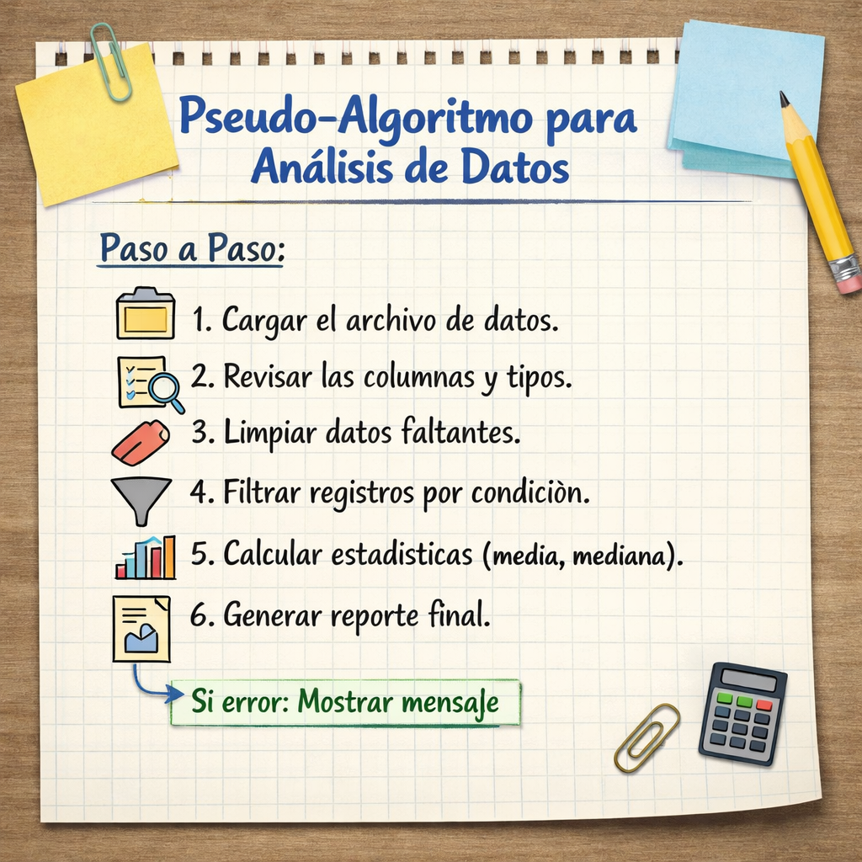
Pseudo-algoritmo
Antes de escribir código, se piensa.
Un pseudo-algoritmo es:
Una descripción estructurada en lenguaje humano de lo que hará el programa.

Slide 22
¿Por qué es importante el pseudo-algoritmo?
Reduce errores
Obliga a estructurar pensamiento
Separa lógica de sintaxis
Facilita modularidad
En Machine Learning:
El mayor error no es sintáctico, es conceptual.

Slide 23
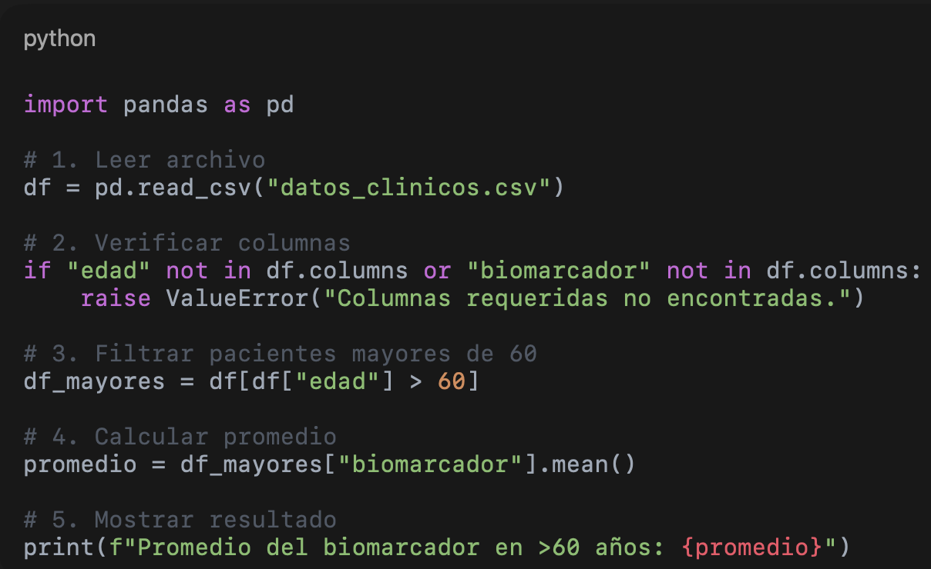
Del pseudo-algoritmo al código
¿Cuál es el promedio del biomarcador en pacientes mayores de 60 años?
Pseudo-algoritmo:
Leer el archivo de datos.
Verificar que existan las columnas "edad" y "biomarcador".
Filtrar los registros donde edad > 60.
Extraer la columna biomarcador.
Calcular el promedio.
Mostrar el resultado.
Si ocurre un error, mostrar mensaje.
Si el pseudo-código está mal diseñado,
el modelo estará mal implementado,
aunque el código “funcione”.

Slide 24
¿Qué se van a llevar al final de estas 4 sesiones?
No solo aprenderán sintaxis.
Construirán una herramienta propia que:
Lee datasets
Valida estructura
Detecta problemas
Calcula métricas
Genera visualizaciones
Un mini-profiler construido por ustedes!

Slide 25
¿Qué se van a llevar al final de estas 4 sesiones?
Aprenderán a:
Pensar antes de programar
Diseñar arquitectura
Separar lógica de implementación
Construir análisis reproducibles
No están aprendiendo commandos, están aprendiendo a construir sistemas de análisis.

